Slide 1
PUERTA
CONTROL

Slide 2


PUERTA
CONTROL

Slide 3








PUERTA
CONTROL
HABITACIONES
Habitaciones
HABITACIONES
Paquetes
Usuarios

Slide 4



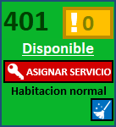











!
ASIGNAR SERVICIO
ACABAR LIMPIEZA
DESOCUPAR
INICIAR LIMPIEZA

Slide 6

INGRESAR

Slide 7




